Slide 1
Drone Seminar
In SierraBASE
HDL graph slam : Code Analysis
2022. 11. 11 정재형

Slide 2

HDL Graph SLAM : Nodelets
4/32
Nodelet workflow
/velodyne_points
/filtered_points
/odom
/map_points
prefiltering
scan_matching_odom
hdl_graph_slam
/floor_coefficients
floor_detection
Nodelet function & sequence
1. Get input of /velodyne_points & Downsample in ‘prefiltering’ nodelet
2.1. Estimate sensor pose by iteratively applying a scan matching in ‘scan_matching_odometry’ nodelet
3. Get Estimated odometry & floor planes in ‘hdl_graph_slam’nodelet and compenstate the accumulated
error of the scanmatching with loop detection, various constraints
Robot_localization namespace안에 Ekf class가 있다.
Ekf class는 Filter_base.h안의 FilterBase를 상속받고
같은 namespace안에 있기 때문에 class가 다른 헤더파일에서 선언되더라도 상속이 가능

Slide 3
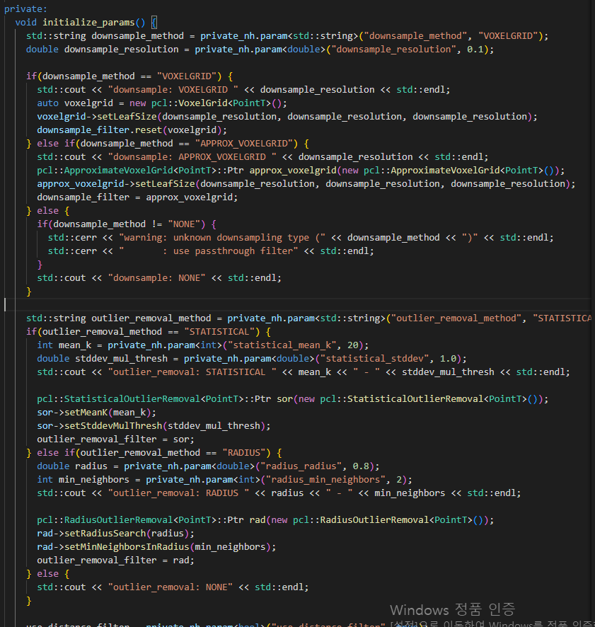
시작부분 : Cl
prefiltering_nodelet : initialize_params(), funcs()
7/32
initialize_params () :
1. downsample_method 지정 (VOXELGRID, APPROX_VOXELGRID)
leafSize를 downsample_resolution만큼 설정하여 voxelgrid or
approx_voxelgrid변수에 저장
2. outlier_removal method 지정 (STATISTICAL, RADIUS)
STATISTICAL : mean_k와 stddev_mul_thresh값을 이용하여 outlier 제거
RADIUS : radius, min_negihbor값을 이용하여 반경의 outlier 제거
3. distance_filter => distance filter의 최소, 최대 threshold 지정
initialize_params는 위의 세가지 method의 threshold지정만 함
Mahalanobis : 확률분포와 점 사이의 거리를 계산하는 방식

Slide 4
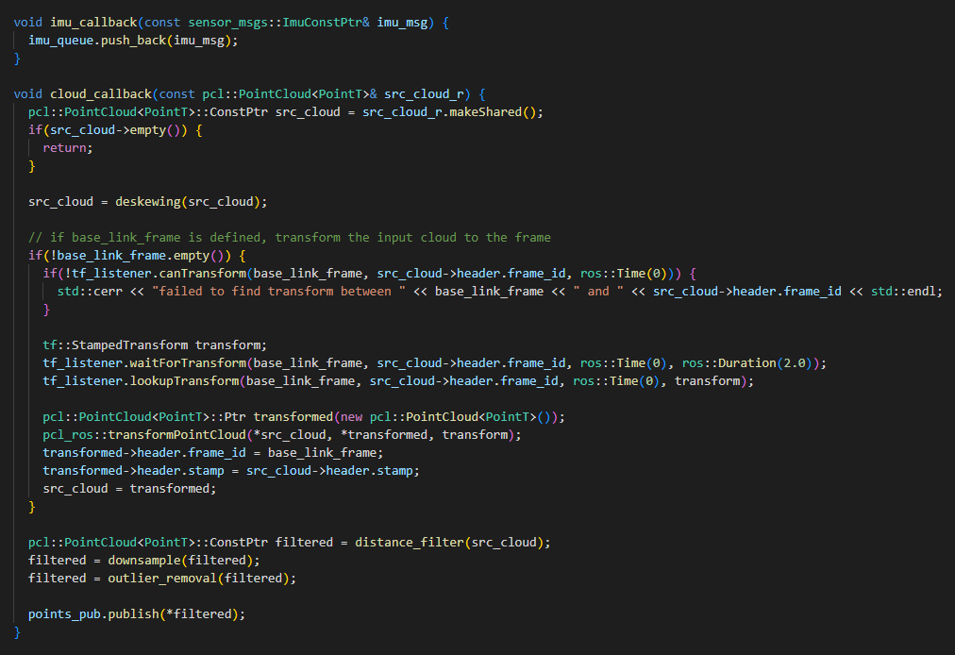
시작부분 : Cl
prefiltering_nodelet : function()
8/32
1. imu_callback()
- imu_msg를 불러와 imu_queue 생성
2. cloud_callback()
- 2-1. src_cloud_r 불러와 deskewing을 거친값을 src_cloud로 저장
- 2-2. src_cloud의 frame에서 base_link frame으로 tf변환한 값을 ‘transform’변수에 저장
- 2-3. src_cloud를 input으로 transfor변수를통해 transfor하여 ‘transformed’변수에 저장
- 2-4. distance filter, downsample, outlier_removal거친 값을 filtered에 저장
- 2-5. filtered publish
=> cloud를 불러와서 distance filter, downsample, outlier_removal을 적용하고 publish

Slide 5
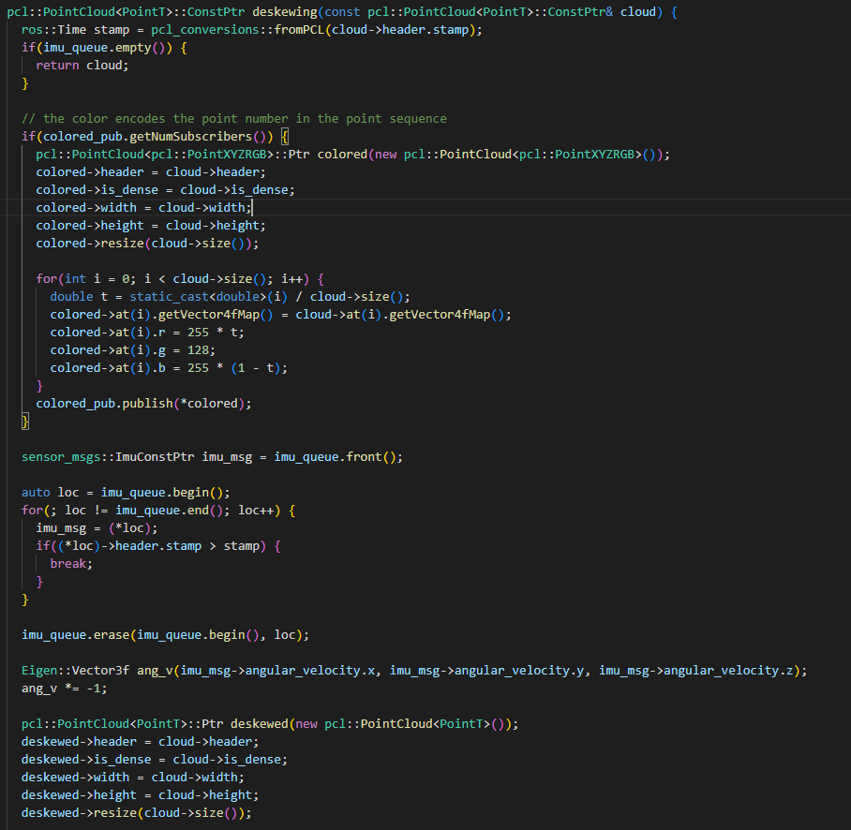
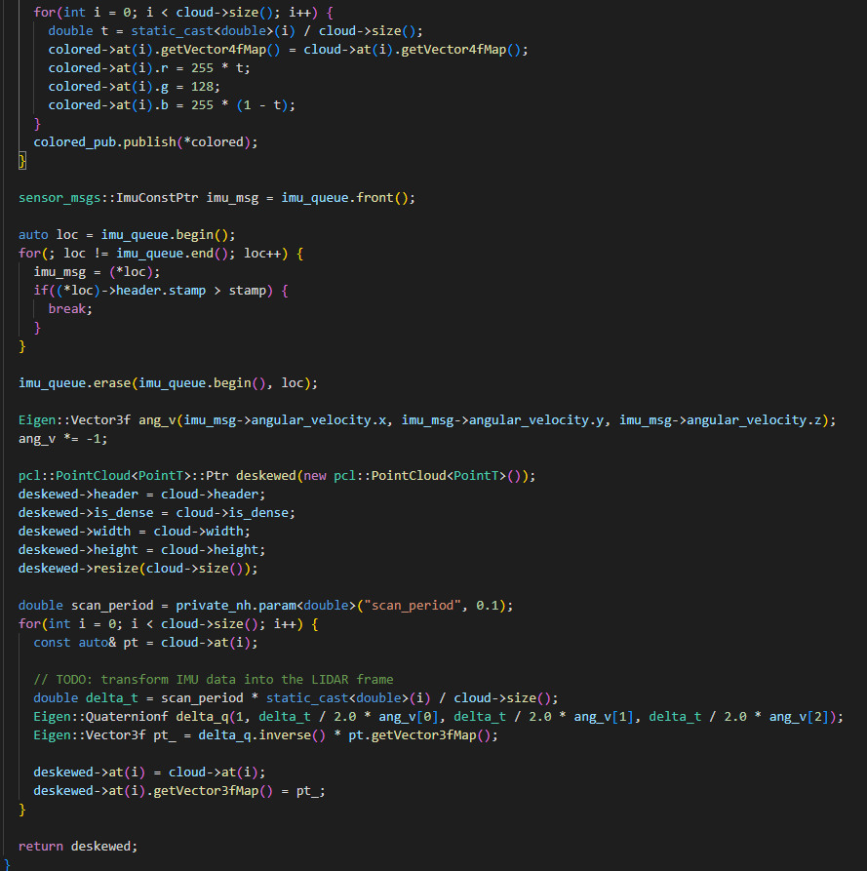
시작부분 : Cl
prefiltering_nodelet funcs : deskewing
9/32
deskewing() :
pcl::pointCloud ptr cloud를 인자로 받는 deskewing ConstPtr 함수 생성
point cloud sequence에 r,g,b값을 추가하여 color cloud를 만들고 point의 개수를 나타내는 colored point cloud를 publish
imu_callback에서 만든 imu_queue를 imu_msg에 queue형태로 할당
deskewed에 cloud값과 회전 delta값을 저장 후 deskewed publish
Mahalanobis : 확률분포와 점 사이의 거리를 계산하는 방식

Slide 6
시작부분 : Cl
Prefiltering_nodelet : summary
9/32
imu_queue :
from sensor_msgs::imu_msg
downsample_filter voxel, appr_voxel
deskewing()
deskewed
filtered
distance_filter
mean_k, raidus
cloud_queue :
from pcl::cloud
outlier_removing
statistical, radius

Slide 7
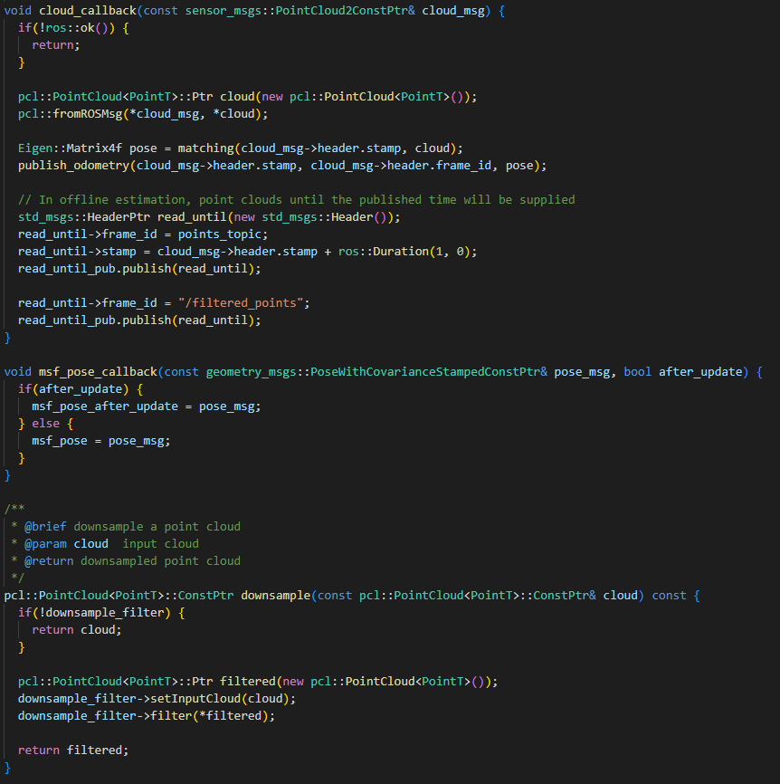
시작부분 : Cl
scan_matching_odometry_nodelet : cloud_callback, msf_pose_callback, downsample()
12/32
cloud_callback() :
ros의 topic인 sensor_msg의 cloud_msg와 pcl에서의 cloud를 matching
최종적으로 matchin함수를 사용하여 odometry를 publish
offline 추정의 경우
read_until이라는 변수의 frame을 points_topic변수로 지정하고
cloud_msg.header.stamp에 1초의 시간을 추가해 지연된 stamp를 저장
read_until을 통해 frame이 points_topic인 cloud와 filter_points인 cloud publish
msf_pose_callback () :
sensor_fusing하는 msf package에서 msf_pose를 불러오고
이전pose, update후의 pose로 나눔
downsample() :
downsample해서 filtered변수에 저장
Mahalanobis : 확률분포와 점 사이의 거리를 계산하는 방식

Slide 8
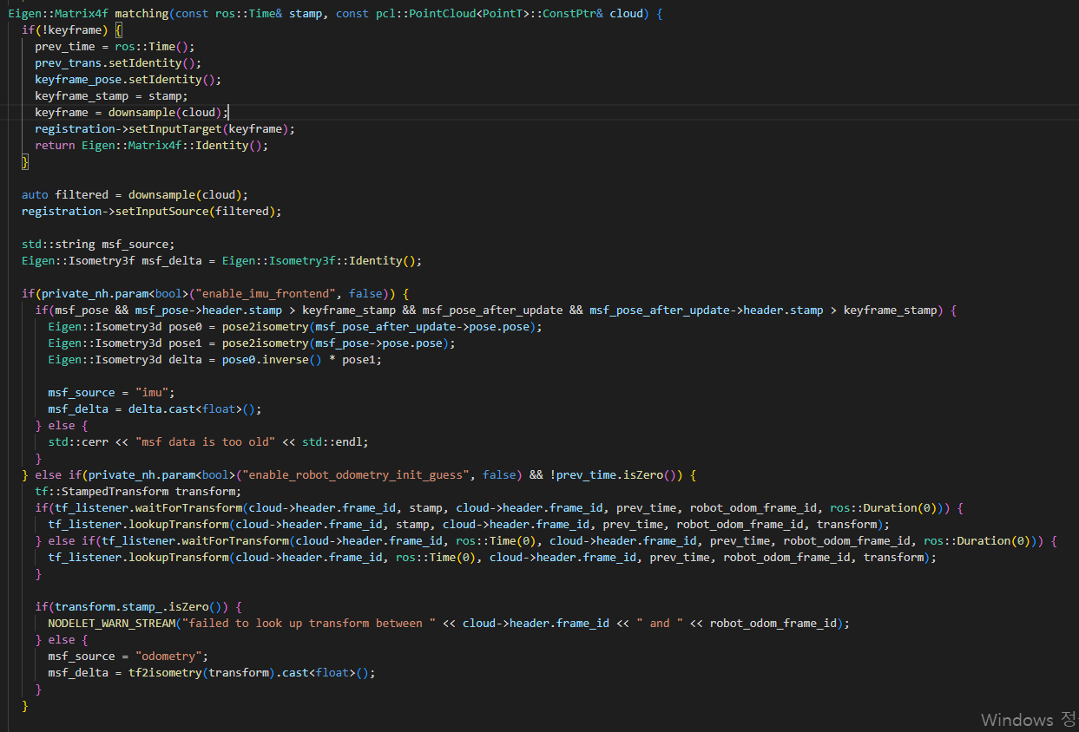
시작부분 : Cl
scan_matching_odometry_nodelet : matching - 1()
13/32
matching을 위한 비교 parameter (prev_time, rpev_trans, keyframepose, keyframe) 초기화
msf_pose 또는 msf_pose_after_update가 존재하고
그 값이 keyframe(downsample된 cloud)보다 더 진행됐을 경우
pose0에 msf_pose_after_update값을,
pose1에 msf_pose값을,
delta에 pose1 / pose0 값을 저장
msf_source 선언 및 msf_detl를 위에서 저장한 delta의 float으로 형변환
* loouiptransform ( &traget_frame, &target_time, &source_frame, &spirce_time, &fixed_frame, &transform)
enable_robot_odometry_init_guess param이 true이고 prev_time이 0일 경우
cloud.header.frame_id(points_topic)을 prev_time에서 현재 시간(stamp)로 transform하고
그 결과를 transform에 저장
이 때, prev_Time과 0초간의 transform이 가능하면 ros::Time(0)와 prev_time간의 transform,
prev_time과 stamp(ros::Time stamp)이 transform 가능하면 둘간의 transform

Slide 9
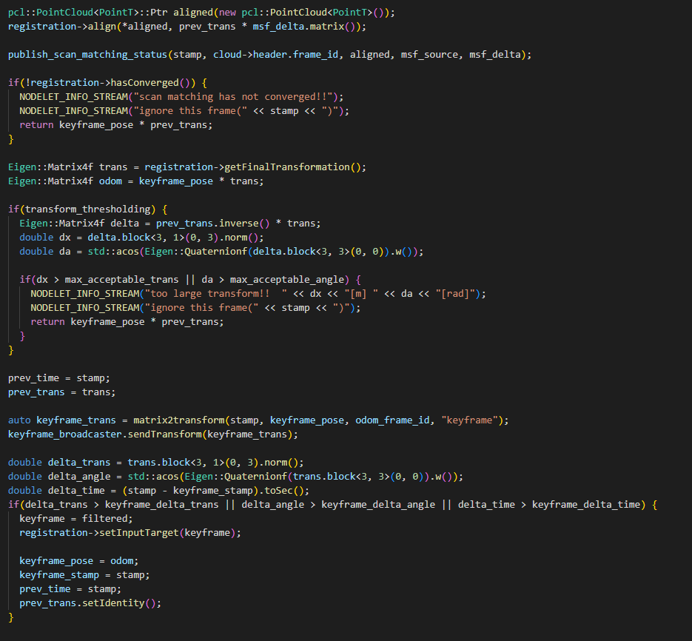
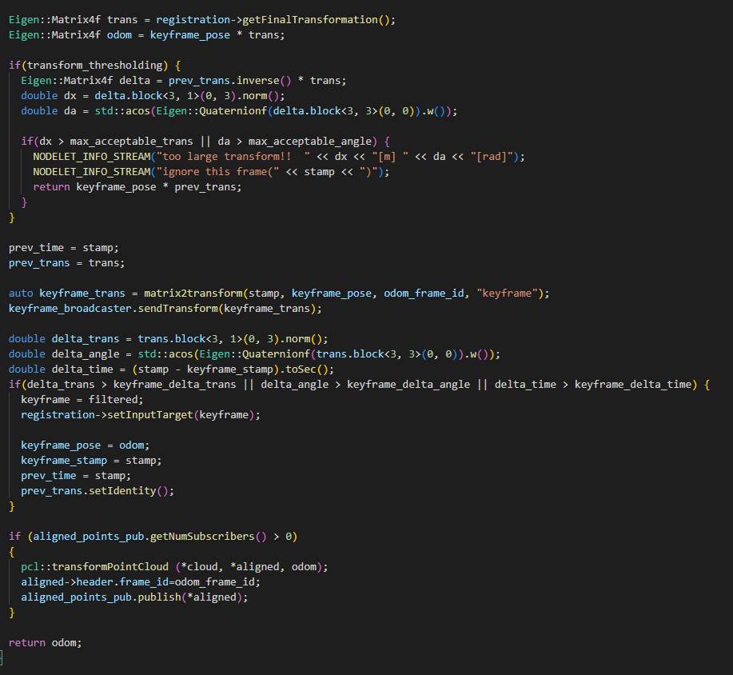
시작부분 : Cl
scan_matching_odometry_nodelet : matching – 2 aligned()
14/32
aligned() :
1. imu 또는 odometry로 구한 initial pose의 delta값을 행렬형태로 취하여 registration에 저장
2. trans변수에 registratio의 최종 tf를 저장 (pose1과 pose0의 delta의 tf)
3. odom에 trans를 저장
4. delta에 trans값을 넣고 dx에 detla의 norm, da에 delta의 quaternion w의 arc cosine값 넣음
dx : translation을 나타냄, da : Rotation(을 나타냄
dx,da 값이 너무 크면 이 tf무시하고 이전 trans값 사용
5. downsampling된 cloud (filter)를 keyframe에 넣고
6. keyframe을 registration에 등록
이전pose와 update된 pose의 tf비교를한 값의 dx, da가 너무 클 경우 무시하는 thresholding을 거치며 point sequence를 *aligned에 저장

Slide 10
시작부분 : Cl
scan_matching_odometry: summary
9/32
matching
initial guess :
odom
msf_delta = tf_matrix(pose1, pose0 with time_stamp)
imu_queue :
from sensor_msgs::imu_msg
msf_delta :
(pose1, pose0)
align :
delta(dx,da) thresholding
and algin point sequence
Odometry
initial guess :
imu
=> msf_detla = msf_pose1/msf_pose0
msf_pose :
from msf package
(sensor_fusing)
cloud_callback :
publish odometry
using matching()
downsample
filtered

Slide 11
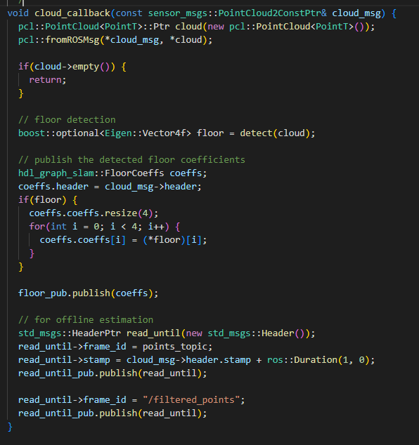
시작부분 : Cl
cloud call back()
floor detection :
floor = detect함수에 sensor_msgs의 cloud를 인자로 함
감지한 floor의 coefficient를 4로 resize하여 floor[i]값으로 채워넣음
=> coeffs publish
offline
points_topic을 read_until변수의 frame_id로 저장
(*read_until).stamp에 cloud header.stamp + 1초 값 저장
read_until publish
filtered_points를 frame_id로 저장
read_until (filtered_points) publish
floor_detection_nodelet : cloud_callback()
18/32
Mahalanobis : 확률분포와 점 사이의 거리를 계산하는 방식

Slide 12
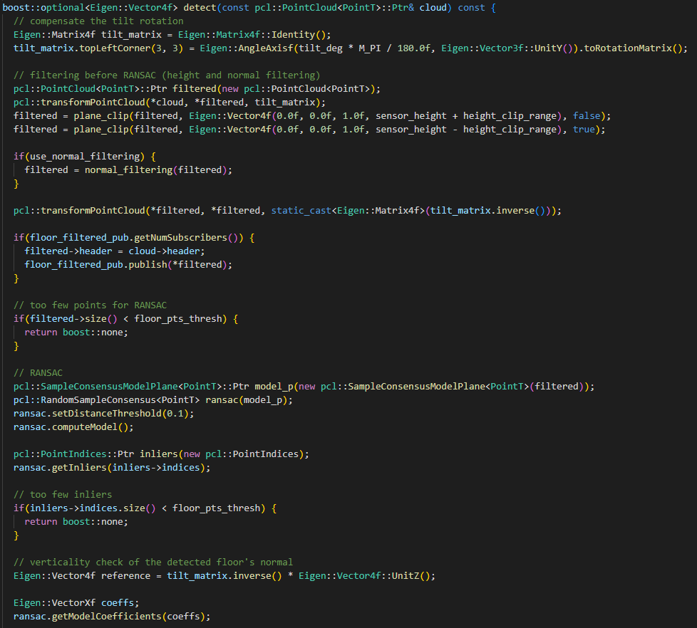
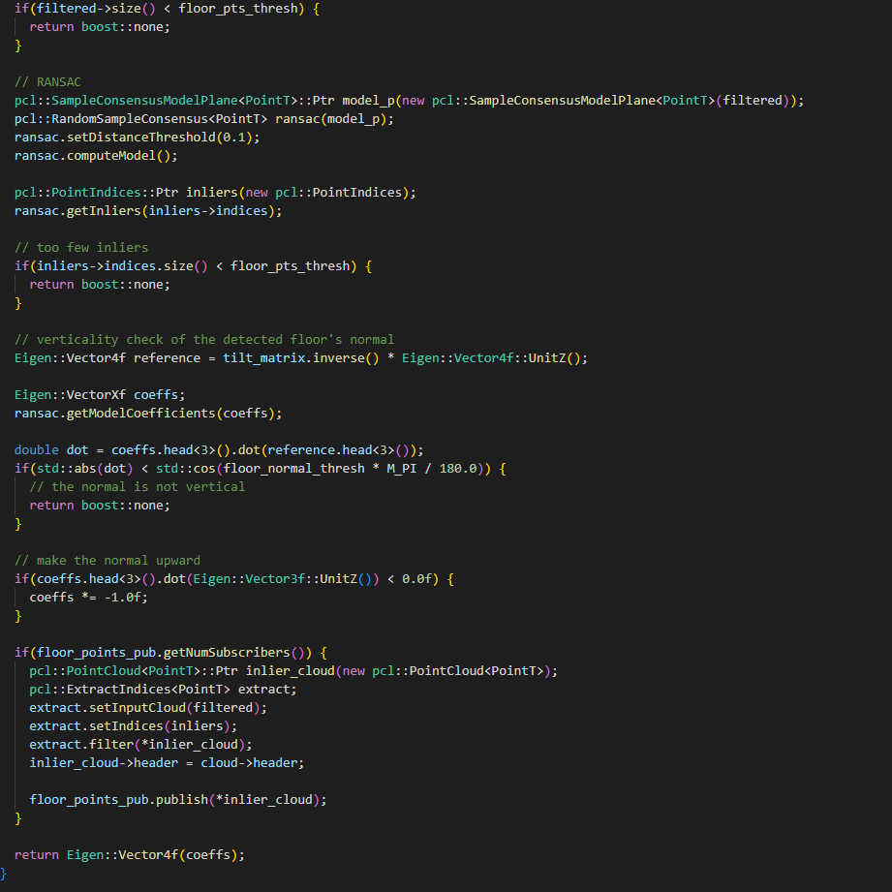
시작부분 : Cl
floor_detection_nodelet : detect()
19/32
detect() : pcl::Ptr& cloud를 인자로 받음
1. 기울기저장 : (tilt_deg *PI / 180)하여 radia값을 취한 기울은각도와 Y법선벡터를 비교하여
기울은 정도를 tilt_matrix (3,3 : rotation matrix)에 저장
2. RANSAC을 적용하기전에 plane_clip함수를 써서 x,y,를 0으로초기화하여 평면화
model, paramater설정하여 RANSAC 적용
평면을 나타내는 inlier 추출
4. 감지된 floor의 normal을 법선벡터 Z를 이용하여 검증
Mahalanobis : 확률분포와 점 사이의 거리를 계산하는 방식

Slide 13
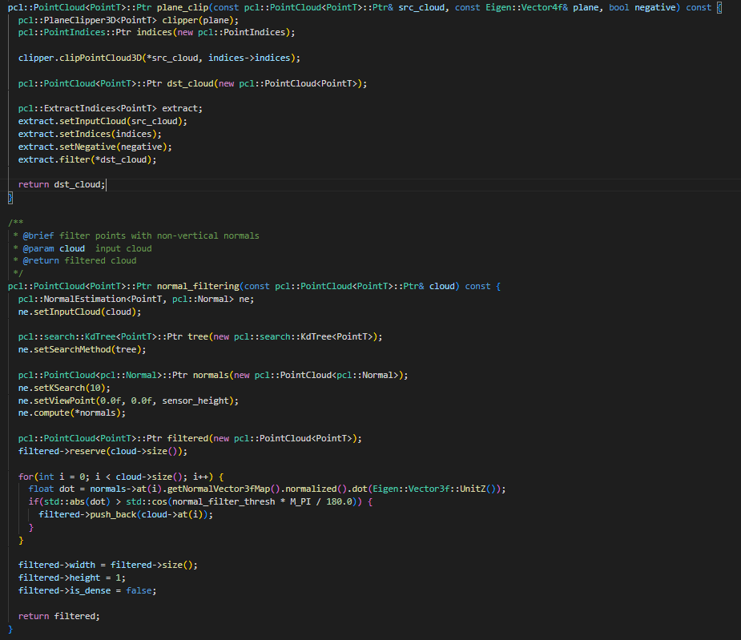
시작부분 : Cl
floor_detection_nodelet : plane_clip(), normal_filtering()
20/32
normal_filtering() : PointCloud pointer& cloud를 인자로 받음
cloud sequenc에서 kdtree를 이용해 norma을 구하고 normal의 Z벡터에서구한
normalized dot이 threshol보다 크다면 해당 time의 cloud 날려버림
Mahalanobis : 확률분포와 점 사이의 거리를 계산하는 방식

Slide 14
시작부분 : Cl
floor_detection_nodelet : summary
9/32
cloud_callback(),
KdTree(search method)
detect
plane_clip
RANSAC
inlier_cloud
normal_filtering
filtered
Mahalanobis : 확률분포와 점 사이의 거리를 계산하는 방식

Slide 15
hdl_graph_slam_nodelet.cpp : functions()
22/32
Functions :
- cloud_callback() : point cloud를 받아 keyrame_queue에 집어넣음
- flush_keyframe_queue() : keyframe_queue의 모든 keyframe을 pose graph에 추가
- nmea_callback() : 시간, 위치, 방위 callback
- navsat_callback() : navsat callback (gps값으로 방위값 알아내는 함수의 인자들 callback)
- gps_callback() : gps callback
- flush_gps_queue() : gps queue를 pose graph의 constraint로 사용하는 함수
- imu_callback()
- flush_imu_queue() : imu_queue를 pose_graph의 constraint로 사용하는 함수
- floor_coeff_callback() : floor coefficient를 받아 queue에 집어넣음
- flush_floor_queue() : keyframes(cloud)와 floor coefficient를 연관지어 pose graph에 넣음
- map_points_publish_timer_callback() : map point cloud 생성하고 publish
- optimization_timer_callback() : Queue상의 모든 data를 pose graph에 삽입하고 pose graph를 최적화하는 함수
Service Function() :
- create_marker_array() : marker를 이용한 Visiluzation 기능
- dump_service : 모든 data를 현재 directory에 집어넣음 (log 기능?..)
- save_map_service() : map을 pcd형태로 저장하는 service형태의 함수
Mahalanobis : 확률분포와 점 사이의 거리를 계산하는 방식

Slide 16
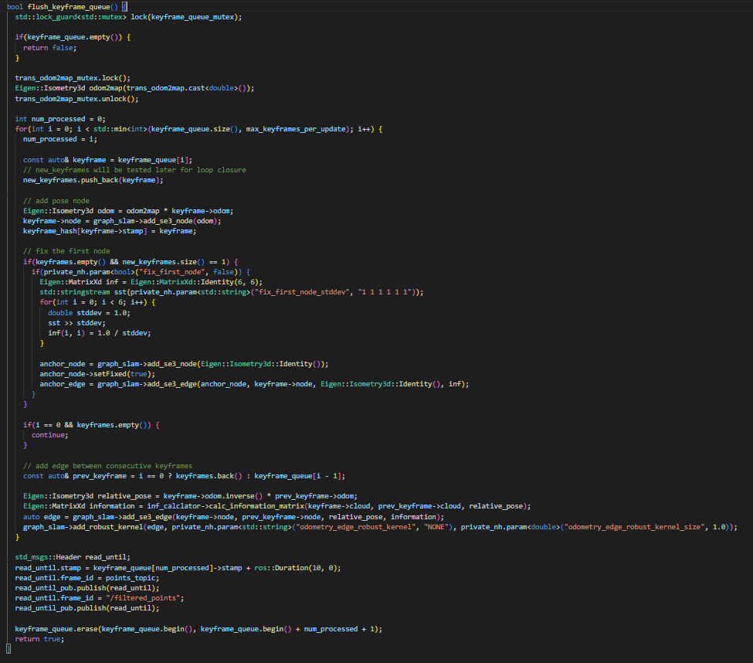
시작부분 : Cl
hdl_graph_slam_nodelet: flush_keyframe_queue()
24/32
keyframe_queue가 비어있을시 종료시키는 예외처리문 설정
keyframe_queue_size만큼의 for문안에서
new_keyframes를 push_back(keyframe)를 통해 초기화
이 new_keyframes는 추후에 loop closure에 사용됨
2. pose node 생성 :
odom2map(아직까지는 trans2map의 double로 형변환된 단위행렬상태)에
keyframe->odom을 곱하여 odometry를 odom으로 저장
keyframe->node를 odom의 *add_se3_node()함수를 통하여 저장
*add_se3_node : graph_size, pose, vertex(graph에 사용되는 꼭지점) 반환
keyframe_hash에 keyframe 저장
3. 첫번째 node fix
keyframe이 비었고 new_keyframes size가 1이면
fix_first_node param이 true일 때 6*6 size의 항등행렬 inf를 생성하고
2)에서 생성한 graph_slam->add_se3_node를 anchor_node에 저장
add_se3_edge()를 이용하여 graph slam의 edge를 anchor_edge변수에 저장
* add_se3_edge() : relative_pose, information_matrix, edge의 시작점과 끝점 vertices[0], [1]을 edge로 반환
+ i가 0이고 keyframe이 비었으면 for문 마지막으로 이동
4. 연속적인 keyframe사이에 edge를 연결
삼항연산자를 사용하여 prev_keyframe에 i가 0일경우 keyframes.back() (= queue의 end를 -1), 0이 아닐경우 keyframes_queue[i-] 저장
* =, ==의 연산순서가 ==이 더 빠름 따라서 prev_keyframe에 i가 저장되는것이 아니라 i == 0 ? A : B 삼항연산자 먼저 처리 후 그 값을 prev_keyframe에 저장
relative_pose, information, edge를 계산 후 edge에 robust_kerne을 적용한 값을 저장 (edge : keyframe_node, prev_keyframe_node, relative_pose, information)
keyframe_queue의 stamp에 10초 더하고 prev_keyframe을 이용하여 points_topic, filtered_points의 topic들을 publish
queue erase (begin, end)
downsample_method : Voxelgrid(3차원을 격자식으로 표현한 Grid), resolution 설정
auto : Compile과정에서 자동으로 자료형 맞춤 기능. C++11 이상부터 적용
Mahalanobis : 확률분포와 점 사이의 거리를 계산하는 방식

Slide 17
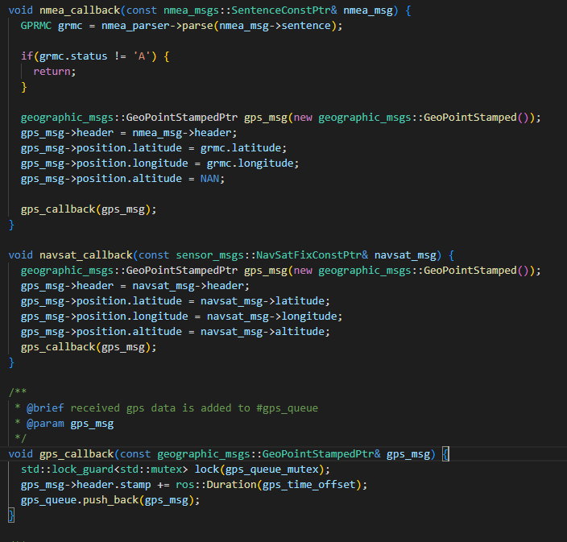
시작부분 : Cl
hdl_graph_slam_nodelet: nmea, navsat, gps callback()
25/32
* nmea_callback() : nmea_msgs를 인자로받음
GPRMC struct의 grmc 객체변수 생성 (nmea_parser에 parse함수로 nmea_msg저장)
gps_msg 초기화
nmea_msg, grmc의 위도, 경도를 gps_msg에 저장
altitud값 사용하지않음
=> nmea의 위도,경도를 gps_msg에 넣고 gps_callback
* nasat_callback() : sensormsgs::navsat_msgs를 인자로 받음
navsat_msgs의 header, 위도, 경도, 고도 값을 gps_msgs에 저장
navsat의 lat, long, alt 를 gps_msg에 넣고 gps_callback()
gps_callback() :
nmea, navsat callback()으로 gps값의 위도 경도 (+고도)값이 저장됐고
gps_msg에 gps_time_offset을 줌
이후 gps_msg로 gps_queue 생성
Mahalanobis : 확률분포와 점 사이의 거리를 계산하는 방식

Slide 18
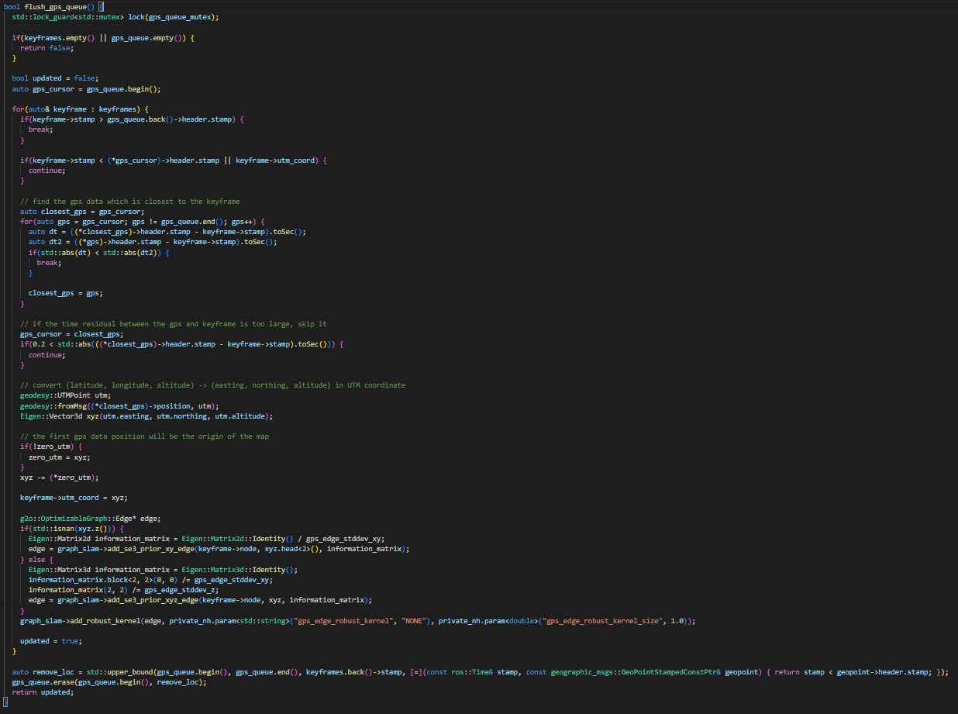
시작부분 : Cl
hdl_graph_slam_nodelet: flush_gps_queue()
26/32
flush_gps_queue : 받은 gps data를 gps_queue에 넣음
keyframe또는 gps_queue가 없을시 종료하는 예외처리문
gps_cursor변수에 gps_queue의 시작점 저장
keyframe의 시간이 gps_queue의 마지막 queue의 time보다 크다면 for문 종료
keyframe의 시간이 gps_queu의 시작지점의 시간 또는 utm_coord보다 작다면 for문 젤 마지막으로 이동
keyframe에 가장 가까운 gps data를 찾기 :
closest_gps변수를 gps_queue의 첫번째 값인 cursor로 초기화
for문통해 dt(closets_gps시간과 keframe시간의 초단위 오차), dt2(gps와 keyframe의 시간오차)의 절대값 비교하여 for문 진행시켜 closest_gps에 gps값 저장
2. gps와 keyframe간의 시간 잔차가 너무 크면 skip
3. (위도, 경도, 고도)를 UTM 좌표계에서의(동, 북, 고도)로 변환
4. gps data의 첫번째 positio이 map의 origi이 됨
zero_utm이 존재할 시 xyz값을 zero_utm으로 저장
zero_utm에 -1곱한 값을 xyz로 저장
keyframe의 utm_coord에 xyz (= -1 * zero_utm) 저장
gps_queue에 edge를 설정하고 graph_slam에 robust_kerne적용 후 gps_queue 날려주고 함수 종료
downsample_method : Voxelgrid(3차원을 격자식으로 표현한 Grid), resolution 설정
auto : Compile과정에서 자동으로 자료형 맞춤 기능. C++11 이상부터 적용
Downsample_method:
- VOXELGrid일 경우 downsample_resolutio만큼 grid를 초기화
- APPROX_VOXELGRID일경우 똑같이 downsample_resolutio만큼 approx_voxelgrid 초기화
- NONE일경우 예외처리(오류메시지 출력)
Mahalanobis : 확률분포와 점 사이의 거리를 계산하는 방식

Slide 19
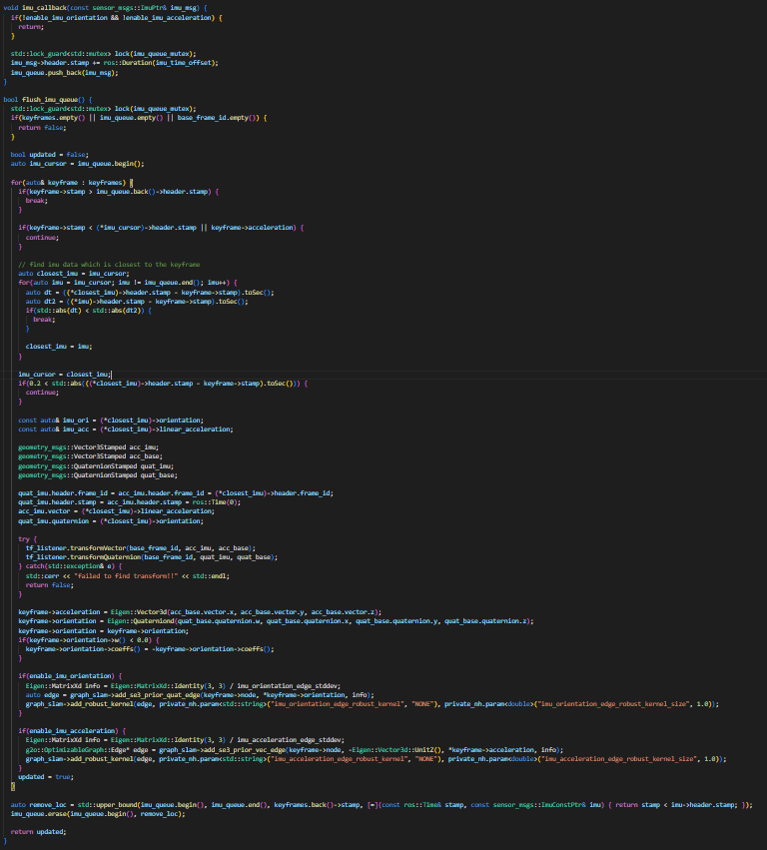
시작부분 : Cl
hdl_graph_slam_nodelet: imu_callback, flush_imu_queue()
27/32
* imu_callback() : sensor_msgs:: imu_msg를 인자로 받음
imu_orientation, imu_accleration을 모두 사용하지 않으면 종료(예외처리)
imu_msg에 time offset주고 imu_msg를 queue에 넣음
flush_imu_queue()
keyframe, imu_queue, baes_frame_id가 없으면 종료(예외처리)
for(auto)구문 : keyframe이 keyframes와 같아질 때까지 keyframe ++
keyframe의 time stamp가 imu_queue의 마지막 time stamp보다 크다면 for문 종료
keyframe과 가장 가까운 imu data를 for문을 통해 찾고 closest_imu에 저장
imu_cursor에 imu_queue 시작지점을 놓고
gps의 closest_gps와 마찬가지로 dt, dt2를 for문을 거쳐 저장하며 closest_imu에 imu값 저장
imu의 quaterion값의 frame, timestamp 지정
acc_imu.vector변수에 closest_imu의 linear_acceleration값 저장
quat_imu.quaternion에 closest_imu의 orientation값 저장
try, catch문을 통해 imu의 accelration, quaternion을 base_frame에 맞게 tf시키고 그 값을 각각 acc_base, quat_base에 저장. 오류발생시 오류 문구 출력
tf변환된 acc_base의 x,y,z 벡터성분을 keyframe->acceleration에 저장
quat_base의 w,x,y,z성분을 keyframe->orientatio에 저장
이때 keyframe->orientatio의 w값이 0보다 작을경우 음수 취함
add_se3_prior_quat_edge함수를 통해 keyframe의 노드, orientaiton값을 받고
robust kernel을 거쳐 imu orientation값을 graph_slam에 집어넣음
accleration도 마찬가지로 add_se3_prior_vec_edge함수를 통해 –Z단위벡터를 기준으로 한 keyframe의 node, accleration값을 받고 accleration의 edge 생성
graph_slam에 robustkernel을 거쳐 imu_acceleration값 집어넣음
imu_queue를 비우고 updated = true 값 반환
Mahalanobis : 확률분포와 점 사이의 거리를 계산하는 방식

Slide 20
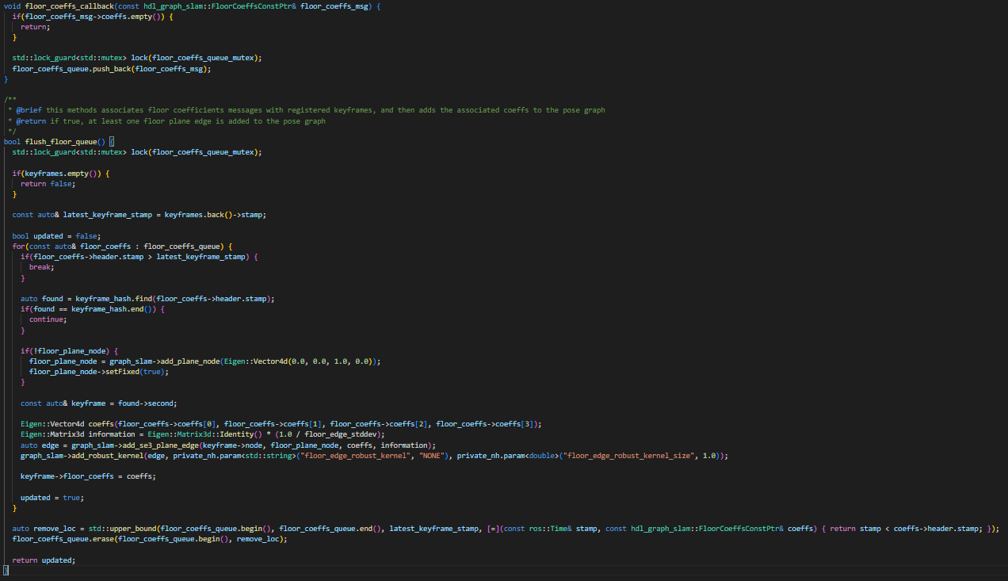
시작부분 : Cl
* floor_coeffs_callback() : h이_graph_slam:: floor_coeffs_msg 인자로받음
비어있으면 종료 (예외처리)
pushback을 통해 floor_coeffs_queue에 floor_coeffs_msgs를 넣어 queue생성
flush_floor_queue() :
예외처리
latest_keyframe_stamp에 keyframes의 마지막 time stamp를 back()함수를 값 불러서 저장
for(const auto* ... ) 구문
floor_coeffs가 floor_coeffs_queue의 size와 같아질 때까지 ++하며
floor_plane_node변수에 (0,0,1,0)값을 가지는 graph_slam_node 저장
graph_slam-> edge를 저장 (keyframe_node, floor_plane_node, coeffs, information)
graph_slam robust kerne거치고
coeffs값을 keframe->floor_coeffs에 저장
queue 비우고 updated = true 값 반환
hdl_graph_slam_nodelet: floor_coeffs_callback, flush_floor_queue()
28/32
downsample_method : Voxelgrid(3차원을 격자식으로 표현한 Grid), resolution 설정
auto : Compile과정에서 자동으로 자료형 맞춤 기능. C++11 이상부터 적용
Downsample_method:
- VOXELGrid일 경우 downsample_resolutio만큼 grid를 초기화
- APPROX_VOXELGRID일경우 똑같이 downsample_resolutio만큼 approx_voxelgrid 초기화
- NONE일경우 예외처리(오류메시지 출력)
Mahalanobis : 확률분포와 점 사이의 거리를 계산하는 방식

Slide 21
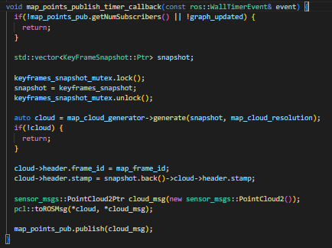
시작부분 : Cl
hdl_graph_slam_nodelet: map_points_publish_timer_callback()
29/32
map_points_publish_timer_callback() : ros:: event를 인자로 받음
map_points_pub의 subscriber가 없거나 graph_updated값이 존재하지 않을시 종료
(exception error handling)
keyframes_snapshot_mutex변수 초기화 과정에서 snapshot변수에 keyframes_snapshot저장
map_cloud_generator를 통해 snapshot(keyframe, resolution)값을 cloud에 저장
map_frame_id를 cloud_frame_id에, snapshot의 마지막 time stamp를 cloud의 time stamp에 저장
저장된 cloud를 torosMsg를 통해 cloud_msg로 반환
cloud_msg publish
Mahalanobis : 확률분포와 점 사이의 거리를 계산하는 방식

Slide 22
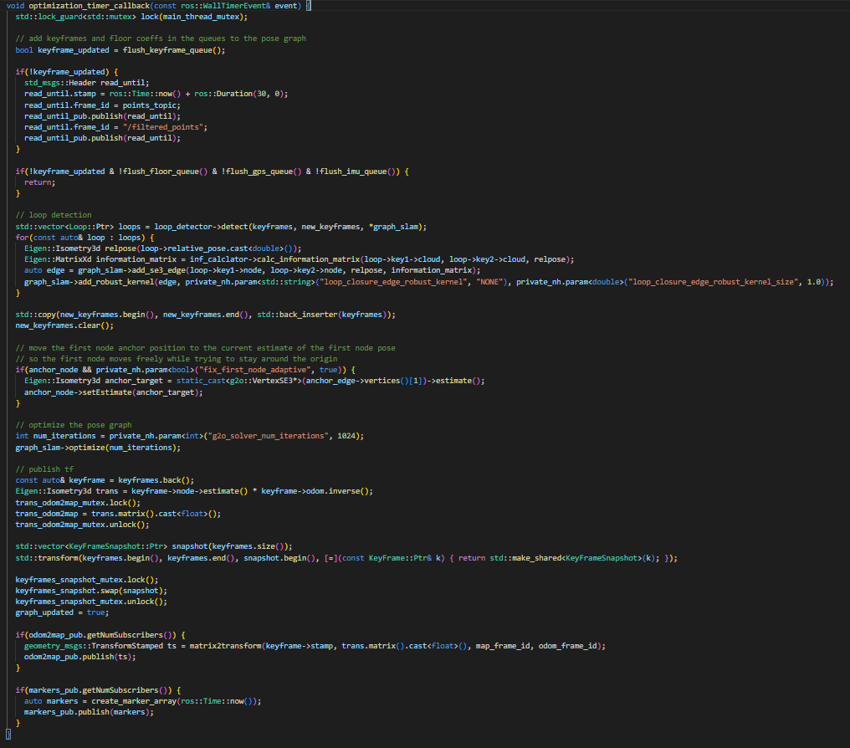
시작부분 : Cl
hdl_graph_slam_nodelet: optimization_timer_callback()
30/32
optimization_timer_callback() : ros:: event인자로 받음
flush_keyframe_quee()함수값을 keyframe_update에 저장
(queue상의 keyframe과 floor coeffs를 pose graph에 추가)
flush_keyframe_queue()의 반환값이 updated(true, false)인 bool값이므로
이것을 받아 updated가 되지 않았으면
time stamp에 30초 추가, points_topic을 frame id로하는
<points_topic, filtered_points topic> publish
&&가 아니고 &라서 그냥 and가 아닌 bit 연산자 &임.. 여기서의 기능은 0,1 판별로 같은듯
keyframe_updated, flush_floor_queue, flush_gps_queue, flush_imu_queue중 하나라도 안 됐으면 종료 (exception error handling)
loop closure(detection) :
looops에 loop_detector (keyframes, new_keyframes(key_frame마지막값, graph_slam)한 값을 저장
key1, key2의 node와 edge를 저장하고 robust kernel을 거쳐 graph_slam에 저장\
new_key_frames 날리기(clear)
2. 첫번째 노드의 position을 첫번째 노드의 현재 추정값으로 이동
(origin값 근처에서 값이 자유롭게 변화하면서 머물수 있음, intial pose를 고정하지 않음)
3. pose graph 최적화 (g2o library 사용)
num_iterations 변수에 g2o_solver_num_iterations값 저장
num_iterations를 통해 optimiz한 값을 graph_slam에 저장
4. tf publish
keyframe에 keyframes.back() 저장 (= keyframes의 끝 -1 값)
trans변수에 keyframe node의 추정값 / keyframe_odom 값 저장
(keyframe의 pose node와 odom간의 변화값?)
trans_odom2map변수에 trans변수를 matrix(float형태로 형변환) 넣음
keyframe의 timestamp, trans변수의 행렬, map_frame_id(=parent), odom_frame_id(=child)를 matrix2transform함수를 거쳐 ts로 저장하고
ts publish
Mahalanobis : 확률분포와 점 사이의 거리를 계산하는 방식

Slide 23
시작부분 : Cl
hdl_graph_slam_nodelet : summary
9/32
Constraints
imu_queue :
from sensor_msgs::imu_msg
keyframe(cloud)_queue
cloud_callback :
cloud (keyframe)
pose_graph
optimization :
loop closure, g2o
floor_queue
gps_callback()
: nmea, navsat + time_offset
=> gps_queue
node -> edge -> node
with robust_kernel in edge

Slide 24
시작부분 : Cl
Summary
9/32
deskewing
downsample_filter voxel, appr_voxel
imu_queue :
from sensor_msgs::imu_msg
deskewed
filtered
cloud_queue :
from pcl::cloud
distance_filter
mean_k, raidus
outlier_removing
statistical, radius
Odometry
detect
matching
initial guess :
odom
msf_delta = tf_matrix(pose1, pose0 with time_stamp)
align :
delta(dx,da) thresholding
and algin point sequence
plane_clip
RANSAC
inlier_cloud
msf_delta :
(pose1, pose0)
Constraints
initial guess :
imu
=> msf_detla = msf_pose1/msf_pose0
msf_pose :
from msf package
(sensor_fusing)
imu_queue :
from sensor_msgs::imu_msg
floor_queue
keyframe(cloud)_queue
gps_callback()
: nmea, navsat + time_offset
=> gps_queue
pose_graph
optimization :
loop closure, g2o
node -> edge -> node
with robust_kernel in edge

